Slide 1
ブロックチェーン
ITソリューション塾・第27期
2018年3月20日

Slide 2
取引やデータの正当性を保証する手段
第三者の信頼できる機関や組織が台帳に取引の記録を残す
ことで取引やデータの正当性を保証する
不正をしない
正確である
公正である
中央銀行
民間銀行
証券取引所
登記所
物流会社
通貨
預金・送金
株式
土地
商品
役所
病院・医療機関
法律・裁判所
秘密が守られる
いつでも参照できる
改竄されない
戸籍
カルテ・医療記録
契約

Slide 3
従来の方法（集中台帳）とブロックチェーン（分散台帳）
従来の方法（集中台帳）
ブロックチェーン（分散台帳）
銀行や政府機関など
一般の個人や組織など
信頼されている
第三者機関
信頼・権限を持つ機関や組織に台帳を預け
取引の正当性を保証する
取引に関わる全員が同じ台帳を保有し
取引の正当性を全員・相互に保証する

Slide 4
ブロックチェーンとは何か
インターネット上に構築された価値交換のための基盤技術
ブロックチェーン
価値交換のネットワーク
価値交換（取引）
価値交換（取引）
インターネット
情報交換のネットワーク
通貨や不動産、株式やライセンスなどの価値（資産）をインターネット上で
特定の管理者を介することなく安全かつ安価に取引できるようにする仕組み

Slide 5
ブロックチェーンの3つの特徴
データの連結・連続
情報資産と資産所有者
との紐付け
中央管理者なしで
データと運用を維持・管理
データの改竄を
実質不可能にする
情報の所有・流通
や用途を管理する
中央管理者を置かず
取引を管理する
過去のデータを改竄しようとするとすると
続く全ての新しいブロックも改竄が必要
大量にある全ノードで同時に改竄が必要
手間がかかりすぎ処理能力を確保できない
情報資産に付与された公開鍵と所有者の秘密鍵によって、匿名性を維持しながら、両者の関係を紐付けできる。
多数のコンピュータで同じデータを持ちあい分散して管理。そのため特定の大規模なコンピュータが不要で、どこか1カ所のデータが失われても他が動いていればシステム全体を維持。
コストをかけずに
取引の正当性・信頼性・公平性を
保証する

Slide 6
ブロックチェーンの3つの特徴／実現手法
データの連結・連続
情報資産と資産所有者
との紐付け
中央管理者なしで
データと運用を維持・管理
電子署名
両方の電子署名が一致すれば正しい取引が行われたとが証明される。
前ブロックの
ハッシュ値
前ブロックの
ハッシュ値
出元
資産
行先
ブロック
ブロック
ノード
出元
資産
行先
コンセンサス・アルゴリズム
新ブロックを追加するノードを決定する方法
取引 a
取引 a
資産
所有者
取引 b
取引 b
出元
資産
行先
Proof of Work:大量の計算をいち早く解く
Proof of Stake:利害関係を多く持っている
Proof of Importance:沢山の取引を行っている
取引 c
取引 c
資産
所有者
・・・
・・・
資産
所有者
前ブロックをハッシュ値に変換し
次ブロックの中に組み入れる
出元-資産-行先の関係
（取引履歴）が全て保持される
ブロック
ブロック
コストをかけずに
取引の正当性・信頼性・公平性を
保証する

Slide 7
ブロックチェーンの3つの特徴／用途
データの連結・連続
情報資産と資産所有者
との紐付け
中央管理者なしで
データと運用を維持・管理
秘匿性は求められないが
偽造されては困るもの
所有者と資産との関係が
明確でなくてはならないもの
万が一でも停止すると
影響の大きいシステム
第三者による
確認・検証が求められるもの
取引履歴が失われることなく
保持されるもの
特定の組織や権力に
支配・統制されると困るもの
不動産や動産の登記情報
建築工事中の建物データ
自動車の試験データ
契約内容
決算内容 など
不動産や動産の登記情報
株取引やレンタルの情報
動画や音楽などの著作権
個人の履歴や資格、与信
IoTデバイス など
航空機や鉄道の発券予約
マーケットプレイス
クラウド・ソーシング
ライドシェア
電力や農産物の取引 など
DAO（自律分散型組織）
Decentralized Autonomous Organization
コストをかけずに
取引の正当性・信頼性・公平性を
保証する

Slide 8
ブロックチェーン取引と一般的な取引の違い
ブロックチェーン取引の場合
P2P方式：取引は取引する者同士が直接おこなう。
台帳
太郎
取引を仲介する中央の管理者が存在せず、全員が管理者となる。
取引の履歴と正当性は仕組みによって保証される。
信頼性を維持・保証するための仕組みにコストがかからない。
台帳
台帳
花子
台帳
台帳
一般的な取引の場合
中央管理者方式：取引は権威ある仲介者を介して間接的におこなう。
太郎
管理者
取引を仲介する中央の管理者が存在する。
管理者には取引の履歴と正当性の信頼して任せられる権威が必要となる。
信頼を維持・保証するために膨大なコストがかかる。
台帳
花子

Slide 9
ビットコインと銀行取引（送金）の違い
ビットコイン取引の場合
台帳
太郎
太郎
太郎
太郎
太郎
台帳
台帳
花子
花子
花子
マイナー
（採掘者）
花子
花子
台帳
台帳
花子が太郎に送金する
というトランザクション
ブロック
参加者全員が同じ台帳
（ブロックチェーン）を共有する
花子が太郎に送金することを
参加者全員に通知する
マイナーが参加者全員に
新しいブロックを送信する
参加者は自分の台帳に
新しいブロックを承認・追加する
花子から太郎への送金が
全員に確認され送金が完了する
銀行（間）取引の場合
太郎
太郎
太郎
太郎
太郎
管理者
管理者
管理者
管理者
管理者
台帳
花子
花子
花子
花子
花子
社会的権威や信頼のある管理者
が台帳を一元管理する
花子が太郎に送金することを
管理者に通知する
管理者は他送金情報も含め
とりまとめる
管理者が管理する台帳に
送金情報のまとまりを追加する
台帳が書き換えられたことを
太郎が確認でき送金が完了する

Slide 10
ブロックチェーンの構造
n-2番目
n-1番目
n番目
トランザクション
トランザクション
トランザクション
トランザクション
トランザクション
トランザクション
トランザクション
トランザクション
トランザクション
花子→太郎
ハッシュ値
ハッシュ値
ハッシュ値
・・・
・・・
・・・
ヘッダ
ヘッダ
ヘッダ
トランザクション
を圧縮したデータ
トランザクション
を圧縮したデータ
トランザクション
を圧縮したデータ
最新ブロックのヘッダを
圧縮したデータ
最新ブロックのヘッダを
圧縮したデータ
最新ブロックのヘッダを
圧縮したデータ
ハッシュ値
ハッシュ値
ハッシュ値
ナンス
ナンス
ナンス
ナンス：nonce（Number used once／一度だけ使用される使い捨ての数字）と呼ばれる32ビットの任意の値。ビットコインでは、このナンスを含むヘッダのハッシュ値の先頭に一定数以上の”0”が並ぶようなナンスの値を見つける計算をおこなう。これには、総当たりの繰り返し計算が必要であり、膨大な計算資源を消費する。そのナンスの値を一番最初に見つけた参加者が、全参加者の台帳にブロックを追加する権利を得る（＝マイナー/採掘者）。
“0”の数をいくつにするかは、ブロックが10分に１つ追加されるように自動的に調整されている。
【例】
フルーフ・オブ・ワーク：Proof of Work／PoWは、マイナー/採掘者（ブロックを追加する権利が与えられた人）に、報酬として一定のビットコインが付与される仕組み。これがインセンティブとなってマイナーはマイニング／採掘をおこなう動機付けが与えられる。
＊PoW以外にもマイナー /採掘者になってブロックを追加する方式（コンセンサス・アルゴリズム）はある。

Slide 11
ブロック追加の仕組み
コンセンサス・アルゴリズム
Proof of Work：ハッシュ計算の勝者にブロックを作る権利が与えられる。但し、その計算のために大量の電力が消費される。
Proof of Stake：コインの所有量の割合によってブロックを作る権利が与えられる。
Proof of Importance：各アカウントに(コインの量や送信回数などで決まる)重要度スコアが割り当てられ、重要度スコアが高いほどブロックを生成できる可能性が高まる。
PBFT（Practical Bizantine Fault Tolelance）：パブリック型ではなく管理者がいるプライベート型で、合議制によりトランザクションを承認する。現実的な処理可能な参加者（ノード）数は１５程度。
太郎
マイナー
（採掘者）
マイナー
（採掘者）
ブロック
コンセンサス・アルゴリズムによってブロックを生成した参加者には、そのブロックを追加できる権利が与えられる。
ブロックチェーン・ネットワークの過半数の参加者によって、そのブロックが最初に生成されたと承認されれば、それが正当なブロックとみなされブロックが追加される。
仮に最初にブロックを生成しても、間違った取引を含んでいた場合には、そのブロックは他のノードから承認されず、次にブロックを生成したマイナーがブロックを生成し、それを他のノードが承認する。
ビットコインなどのパブリック型ブロック・チェーンでは、自分の生成したブロックの追加を承認されたマイナーは報酬を受け取ることで、ブロック生成の動機付けが与えられる。
このようにして生成されたブロックを参加者が多数決で承認しながら、常に正しいブロックが同期されるような合意形成（コンセンサス）を行うことで台帳への記録作業が継続して行われている。

Slide 12
同時にブロックが作られた場合
遅れて生成されたのでつながらない
ブロックn+2
ブロックn+3
先に生成される
ブロック
n
ブロックn+1
ブロックn+2
ブロックn+3
ブロックn+4
ブロックn+5
ブロックn+6
先に生成される
分岐したチェーンがある場合、
長い方を正しいブロックチェーンとして認める。
ブロックn+3
ブロックn+4
ブロックn+5
遅れて生成されたのでつながらない

Slide 13
ブロックチェーンの構造／改竄ができない理由
n-2番目
n-1番目
n番目
トランザクション
トランザクション
トランザクション
改竄
トランザクション
トランザクション
トランザクション
トランザクション
トランザクション
トランザクション
花子→太郎
ハッシュ値
ハッシュ値
ハッシュ値
・・・
・・・
・・・
改竄
ヘッダ
ヘッダ
ヘッダ
トランザクション
を圧縮したデータ
トランザクション
を圧縮したデータ
トランザクション
を圧縮したデータ
改竄
改竄
最新ブロックのヘッダを
圧縮したデータ
最新ブロックのヘッダを
圧縮したデータ
最新ブロックのヘッダを
圧縮したデータ
ハッシュ値
ハッシュ値
ハッシュ値
ハッシュ値
ナンス
ナンス
ナンス
n-2番目の１つのトランザクションを改竄しようとすると
それ以降に追加された全ブロックを改竄しなければならない。
新しいブロックが追加されてゆくので、それを追い越して全ての計算をし直さなければならない。
51%以上の参加者の台帳に対して同時に実行しなければ、ブロックの追加は承認されない。
実質的に改竄できない 改竄しようとすると膨大な計算処理（計算能力×電力消費）を必要とし、実質的に改竄が不可能（＝改竄しても割が合わない）

Slide 14
ブロックチェーンで使われる暗号技術（1）
ハッシュ関数
公開鍵暗号
元データ
文字列や数値など
秘密鍵
公開鍵
誰でも使えるように公開
公開鍵
自分しか使えない
ように秘匿
データ
復 号
暗号化
ハッシュ関数
データ
暗号化された
データ
公開鍵では
復号化できない
データ
暗号化
復 号
ハッシュ値
固定長の文字列
例：a6792c548921b62590f3e4920582163265a0b9c4
暗号化された
データ
データ
同じデータからは必ず同じ文字列が生成される
ハッシュ値から元のデータを復元できない
Notes:
【図解】コレ1枚でわかるブロックチェーンで使われる暗号技術
ハッシュ関数
「ハッシュ関数」とは、あるデータからそのデータを要約する固定長の数列を生成する演算手法のことで、「要約関数」ともよばれています。
得られた数列は「ハッシュ値」と言います。「ハッシュ値」は元のデータが同じであれば、同じ数列となります。しかし、その数列から元のデータを復元することができません。また、大きや内容の異なるデータでも同じ長さ（固定長）の数列になります。このような特性を利用して、データ内容の比較を高速に実行することができます。
異なるデータから異なるハッシュ値が必ず生成されることが「ハッシュ関数」の理想ではありますが、現実的には難しく、似ている2つのデータから似ているハッシュ値が生成されないことやハッシュ値から元データが復元できないなどの要件を満たすことで、実用面での信頼性や安全性などを保っています。
公開鍵暗号
一対の暗号鍵によって、片方の鍵を暗号化に、もう片方を復号化（暗号化されたデータを元のデータに戻す）に使う暗号方式のことです。
例えば、ある相手と暗号化されたデータをやり取りしたい場合、そのデータの受け手は、片方の鍵を相手に渡すか、どこかネットワーク上の公開の場にその鍵を置いておきます。この鍵を「公開鍵」と呼びます。
受け手の「公開鍵」を手に入れた送り手は、それを使ってデータを暗号化し、それを相手に送ります。暗号化されたデータを復号化するためには、「公開鍵」と対になったもう片方の鍵でなければできません。ですから、一度「公開鍵」で暗号化してしまえば、対の鍵がない限りだれもデータを元に戻すことができませんので、暗号化のための鍵を公開してしまっても問題はないのです。
受け手は、対の鍵を公開しなければ、自分以外は復号化できませんから安全にデータの受け渡しができるのです。この対になる鍵を「秘密鍵」と呼びます。
この「秘密鍵」は、暗号化にも使えます。例えば、送り手が自分の「秘密鍵」でデータを暗号化します。そのデータは、送り手の「公開鍵」でしか復号化できません。ですから、受け取った側は、送り手の「公開鍵」で復号化できれば、これはその送り手のデータであることが証明されることになります。このやり方を使うことで、「電子署名」を実現しています。

Slide 15
ブロックチェーンで使われる暗号技術（2）
電子署名
秘密鍵
公開鍵
公開鍵を渡しておく
公開鍵
送信者
受信者
データ
（文書など）
送信データ
データ
（文書など）
受信データ
電子署名
電子署名
暗号化された
ハッシュ値
暗号化された
ハッシュ値
ハッシュ関数
ハッシュ関数
公開鍵
復 号
ハッシュ値
ハッシュ値
ハッシュ値
秘密鍵
暗号化
比較
暗号化された
ハッシュ値
両方のハッシュ値が同一であれば、
改竄されていないことが証明される。
Notes:
【図解】コレ１枚でわかるブロックチェーンで使われる暗号技術 その2
昨日のブログでは、「ハッシュ関数」と「公開鍵暗号」について解説しましたが、この技術を組み合わせることで、送信者が送ったデータが改竄されずに受信者に届いたことを証明することができるようになります。この仕組みは「電子署名」と呼ばれ、その手順は次の通りです。
送信者は、送ろうとしているデータのハッシュ値を作ります。
そのハッシュ値を自分の秘密鍵で暗号化します。
暗号化されたハッシュ値をこれから送るデータに付加します。この部分を「電子署名」と呼びます。
送信者は、この電子署名が付加されたデータを受信者に送ります。
受信者は、電子署名の部分を予め送信者から送られていた公開鍵で復号化し、ハッシュ値を取り出します。
受信者は、データ部分のハッシュ値も作ります。
電子署名とデータのそれぞれのハッシュ値を比較して、両者が同じであれば、データは改竄されずに送信者から受信者に渡ったことが証明されます。
「ハッシュ関数」、「公開鍵暗号」、「電子署名」をブロックチェーンでは次のように使っています。
「公開鍵暗号」で、匿名性を守りながら個人を紐付ける
「ハッシュ関数」で、取引ブロックのハッシュ値を作り、それを一連のブロックに順次埋め込み、取引の改竄を防ぐ
「電子署名」で、取引内容の改竄を防ぐ
それぞれの技術はどれも新しいものではなく、以前より普及している技術です。これら信頼できる「枯れた」暗号技術を巧みに使いこなしているところに、ブロックチェーンの革新的なところがあるとも言えるでしょう。

Slide 16
パブリックとプライベートの違い
パブリック型ブロックチェーン
ブロックが生成されるたびに全ての参加者によって取引記録の検証と正当性の担保が行われてる。
不特定多数による承認作業が取引の正当性の根拠となり、その数が多くなるほどに正当性が高まるとともに、特定の個人による操作や改竄が非常に困難になる一方で、ブロック追加（取引）の承認に時間がかかる。
台帳
台帳
台帳
完全に自律分散的なブロックチェーン
台帳
台帳
プライベート型ブロックチェーン（許可型ブロックチェーン）
信頼できる
参加者
取引記録の生成（ブロックの追加）や承認を行うことができるのは一部の参加者（信頼できる参加者）に限定される。
「非中央集権化」という側面が弱くなる一方で、管理主体によってあらかじめ指定された信頼性が高くかつ少数の参加者に限定して取引の承認が完結するため、迅速かつ効率的な取引承認が可能になる。
台帳
台帳
台帳
中央管理に適したブロックチェーン
信頼できる
参加者
台帳
台帳
信頼できる参加者を指定できる中央管理者が単一ではなく複数の主体からなるものは「コンソーシアム型ブロックチェーン」と分類されることもある。

Slide 17
スマート・コントラクト
スマート・コントラクトの手順
台帳
太郎
太郎
太郎
太郎
太郎
台帳
台帳
花子
花子
花子
花子
花子
台帳
台帳
参加者（関係者）全員が同じ台帳
（ブロックチェーン）を共有する
花子が参加者全員に取引の条件や
手順を記述したプログラムを送る
全参加者の台帳に
プログラムが登録される
プログラム実行の条件を満たした
情報が太郎から全参加者に送られる
全員がプログラム実行結果を
確認し台帳に記録する
契約条件をプログラムとして記述しておき、ある条件が満たされたときに自動的に決められた処理がおこなわれる仕組み。
「関係者間で合意した処理手順」をコンピューターで処理できるプログラムとして記述する。
契約プログラムを事前に参加者全員のブロックチェーンに登録しておく。
契約の条件を満たしたことをプログラムが全参加者に通知し契約が成立する。
ブロック・チェーン
スマート・コントラクト
P2P方式：取引は取引する者同士が直接おこなう
取引の自動化を実現する
取引を仲介する中央の管理者が存在せず全員が管理者となる。
取引の履歴と正当性は仕組みによって保証される。
信頼性を維持・保証するための仕組みにコストがかからない。
取引の透明性を保証する。
取引記録喪失のリスクを無くす。
機械同士の自動取引も実現する。

Slide 18
スマート・コントラクト
スマート･コントラクト ＝ 自動実行される契約
契約の条件確認や履行までを自動的に実行させる仕組み
例：自動販売機
予め定められた契約条件
利用者が必要な金額を投入する
特定の飲料のボタンを押す
上記条件が満たされたとき
自動的に特定の飲料を利用者に提供するという契約が実行される
契約条件をプログラムとして記述しておき、ある条件が満たされたときに自動的に決められた処理がおこなわれる。
スマート
コントラクト
契約の
事前定義
イベント
発生
契約実行
価値移転
決 済
自動実行：代金支払い+商品送付
管理者
が定義
1.商品を注文
プログラムにより自動実行
スマートコントラクトを用いた活用例
DApps（自律分散型アプリケーション）：スマートコントラクトを用い全てをコードに従って自動的に処理するアプリケーション。仲介コストの低下や中央管理者によるコントロールの排除、内部での改ざんや外部からの攻撃リスクの抑制などの様々なメリットが期待される。
DAO（自律分散型組織）：組織の意思決定やその実行などのガバナンスを全てスマート・コントラクトに従って行う企業や組織。通常の企業では取締役会など中央管理者によって意志決定されているのに対し、中央管理者が存在せず給与からマネジメントに至るまで全てがスマート・コントラクトによって実行される。
ブロックチェーン・プラットフォームとして
Ethereum
Hyperledger Fabric
R3 Corda

Slide 19
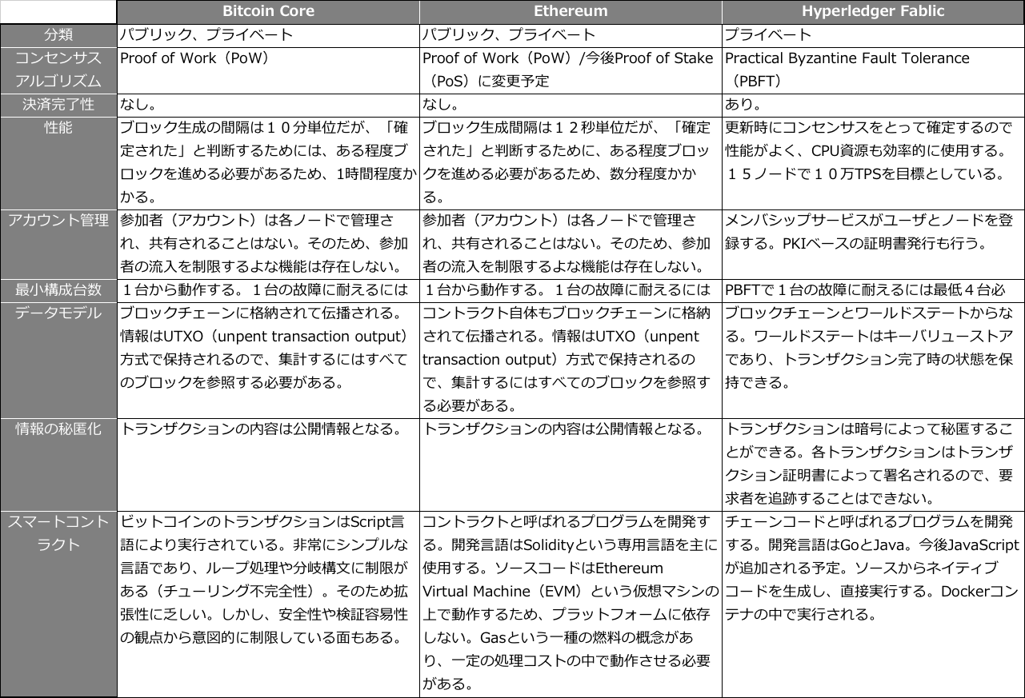
代表的なブロックチェーン・プロジェクト
『ブロックチェーン 仕組みと理論』，2016年，リックテレコム，104ページを参考に作成

Slide 20
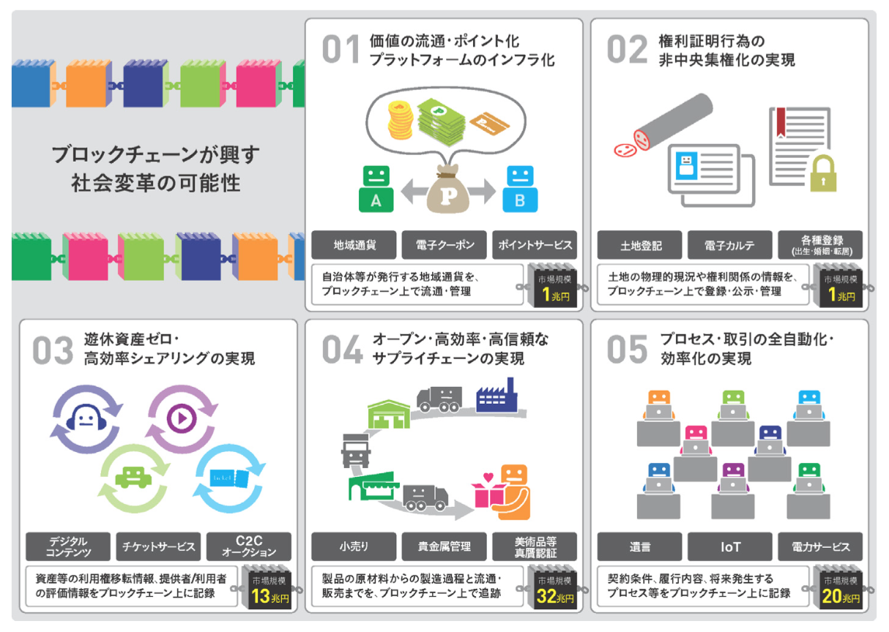
ブロックチェーン技術を利用したサービスに関する国内外動向調査
Notes:
http://www.meti.go.jp/press/2016/04/20160428003/20160428003.html
http://www.meti.go.jp/press/2016/04/20160428003/20160428003.pdf

